Slide 1
Contador como divisor de frecuencias
Alfredo Pérez Quiñonez
José Emiliano Pérez Garduño

Slide 2
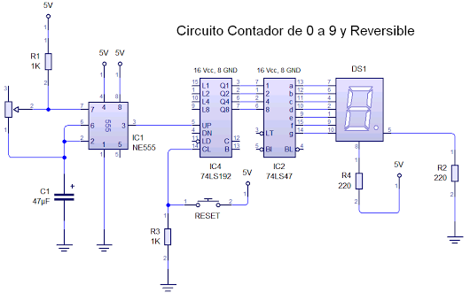
Definición
Un contador es un circuito secuencial construido a partir de biestables y puertas lógicas capaz de realizar el cómputo de los impulsos que recibe en la entrada destinada a tal efecto, almacenar datos o actuar como divisor de frecuencia. Habitualmente, el cómputo se realiza en un código binario, que con frecuencia será el binario natural o el BCD natural.

Slide 3
Clasificación de contadores
Según la forma en que conmutan los biestables, podemos hablar de contadores síncronos (todos los biestables conmutan a la vez, con una señal de reloj común) o asíncronos (el reloj no es común y los biestables conmutan uno tras otro).
Según la cantidad de números que pueden contar, se puede hablar de contadores binarios de n bits (cuentan todos los números posibles de n bits, desde 0 hasta 2^{n}-1), contadores BCD (cuentan del 0 al 9) y contadores Módulo N (cuentan desde el 0 hasta el N-cuarto).
El número máximo de estados por los que pasa un contador se denomina módulo del contador. Este número viene determinado por la expresión 2^n donde n indica el número de bits del contador. Ejemplo, un contador de módulo 4 pasa por 4 estados, y contaría del 0 al 3. Si necesitamos un contador con un módulo distinto de 2^n, lo que haremos es añadir un circuito combinacional.
Según el sentido de la cuenta, se distinguen en ascendentes, descendentes y UP-DOWN.

Slide 4
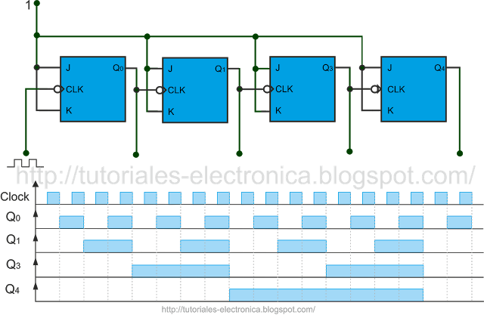
Divisor de frecuencia
Se llama divisor de frecuencia a un dispositivo electrónico que divide la frecuencia de entrada en una relación casi siempre entera o racional. La forma de la señal de salida puede ser simétrica o asimétrica. La señal de entrada frecuentemente tiene forma de una onda cuadrada pero también puede ser sinusoidal o de otras formas.
Suelen estar formados por contadores digitales. Se pueden obtener relaciones de frecuencia no enteras utilizando contadores de módulo variable, por ejemplo, si a cada pulso de salida se cambia el módulo del contador entre 2 y 3, se obtiene una relación de frecuencias de 5:2.
El JK flip-flop es un divisor-por-dos, porque el cambia de estado cada vez que un pulso activo alcanza su entrada; esto es, el primer pulso SETS (pone) al JK en lógica 1 (nivel H), y el segundo pulso lo RESETS (devuelve) a lógica 0 (nivel L).

Slide 5
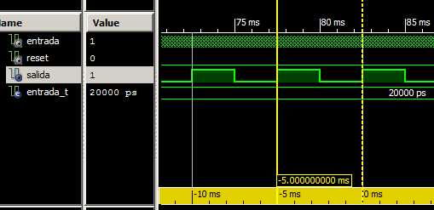
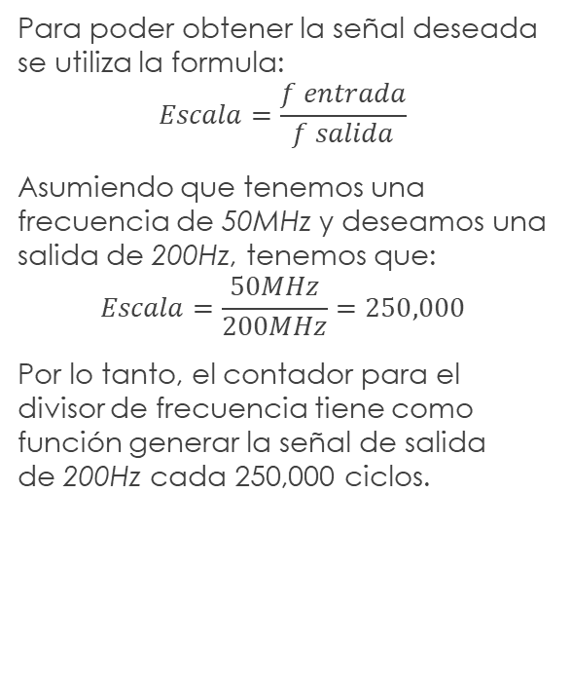
Formula
Para poder obtener la señal deseada se utiliza la formula:
$$Escala=\frac{f entrada}{f salida}$$
Asumiendo que tenemos una frecuencia de 50MHz y deseamos una salida de 200Hz, tenemos que:
$$Escala=\frac{50MHz}{200MHz}=250,000$$
Por lo tanto, el contador para el divisor de frecuencia tiene como función generar la señal de salida de 200Hz cada 250,000 ciclos.

Slide 6
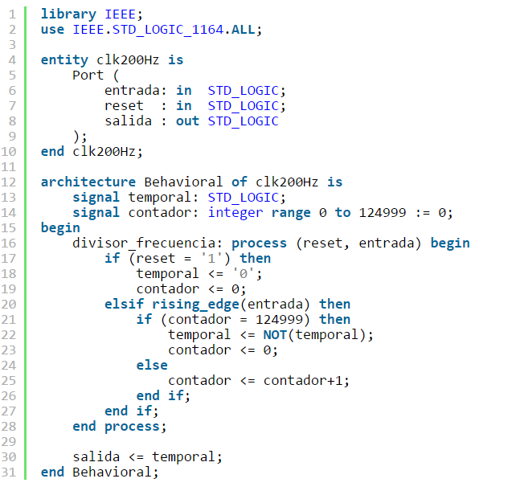
Ejemplo de código de un divisor de frecuencia
El proceso divisor_frecuencia, (líneas 16 a 28), se encarga de generar la señal de 200Hz por medio de un contador de 0 a 124999.
¿Porqué 124999 y no 250000? Una señal de reloj se mantiene el mismo tiempo en alto que en bajo; para este caso en particular, 125000 ciclos en alto y 125000 ciclos en bajo.
Dado que comenzamos a contar desde cero, el límite superior es 125000-1.
La señal de reset sirve para reiniciar el contador y es una señal indispensable en cualquier sistema digital.

Slide 7
Gracias por su atención

